Slide 1
§3 相似矩阵

Slide 2
定义：设 A, B 都是 n 阶矩阵，若有可逆矩阵 P 满足
P ⁻¹AP = B ，
则称 B 为矩阵 A 的相似矩阵，或称矩阵A 和 B 相似．
对 A 进行运算 P ⁻¹AP 称为对 A 进行相似变换．
定理：若 n 阶矩阵 A 和 B 相似，则 A 和 B 的特征多项式相同,
从而 A 和 B 的特征值也相同．（反之则不然，后有例为证）
证明：根据题意，存在可逆矩阵 P ，使得 P ⁻¹AP = B ．
于是
| B −λE | = | P ⁻¹AP − P ⁻¹(λE) P | = | P ⁻¹(A−λE ) P |
= | P ⁻¹| |A−λE | |P | = |A−λE | ．

Slide 3
定理：若 n 阶矩阵 A 和 B 相似，则 A 和 B 的特征多项式相同,
从而 A 和 B 的特征值也相同．
推论：若 n 阶矩阵 A 和 B 相似，则 A 的多项式 ϕ (A) 和 B 的
多项式 ϕ (B) 相似．
证明：设存在可逆矩阵 P ，使得 P ⁻¹AP = B ，则
P ⁻¹ ϕ (A) P
= P ⁻¹ (c_{m}A^{m} + c_{m−1}A^{m−1} + … + c₁A + c₀ E) P
= c_{m} P ⁻¹ A^{m} P + c_{m−1}P ⁻¹ A ^{m−1} P + … + c₁ P ⁻¹ A P + c₀ P ⁻¹ EP
= c_{m}B^{m} + c_{m−1}B^{m−1} + … + c₁B + c₀ E = ϕ (B) .

Slide 4
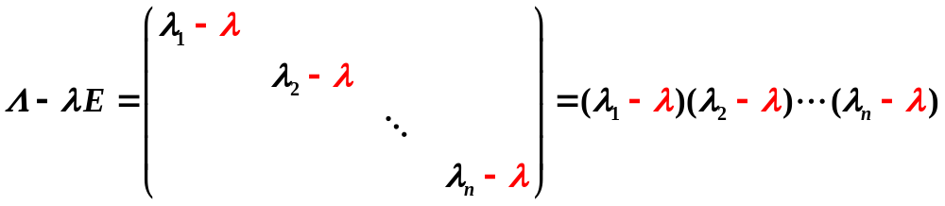
定理：设 n 阶矩阵 Λ = diag(λ₁, λ₂, …, λ_{n} )，则λ₁, λ₂, …, λ_{n} 就
是 Λ 的 n 个特征值．
证明：
故 λ₁, λ₂, …, λ_{n} 就是 Λ 的 n 个特征值．

Slide 5
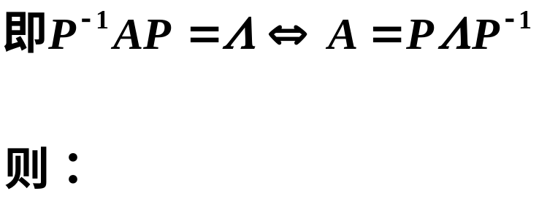
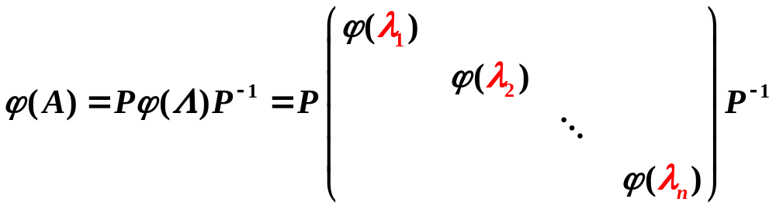
定理：若 n 阶矩阵 A 和 B 相似，则 A 和 B 的特征多项式相同,
从而 A 和 B 的特征值也相同．
推论：若 n 阶矩阵 A 和 B 相似，则 A 的多项式 ϕ (A) 和 B 的
多项式 ϕ (B) 相似．
分析：若 n 阶矩阵 A 和 n 阶对角阵 Λ = diag(λ₁, λ₂, …, λ_{n})相似，
从而通过计算ϕ (Λ) 可方便地计算ϕ (A).
特别地，当恰好ϕ (λ) = | A−λE |，那么 ϕ (A) = O（零矩阵）.
（可见书P46）

Slide 6
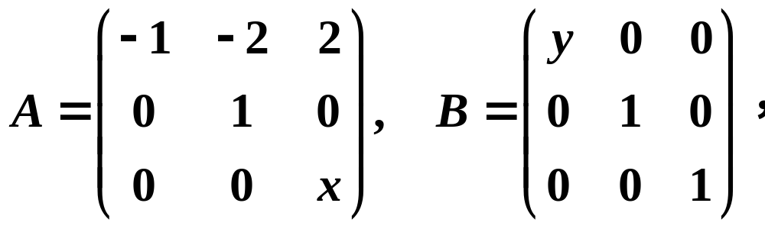


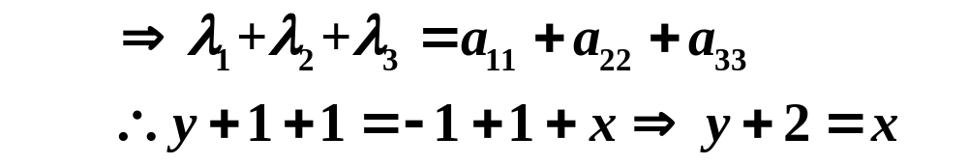
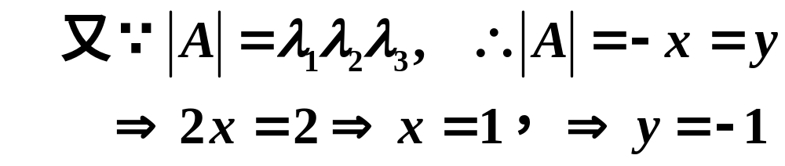
书P124
书P120

Slide 7
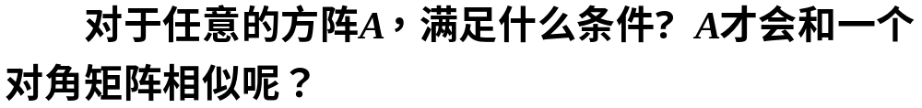
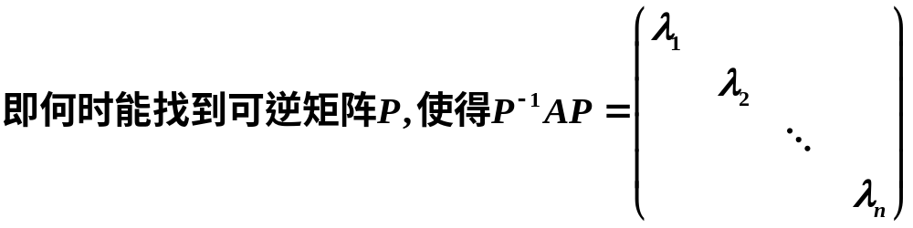
定义：方阵A如果和对角矩阵相似，我们就说A可以对角化
问题：对角化的条件是什么，即：
以下来讨论这个问题

Slide 8
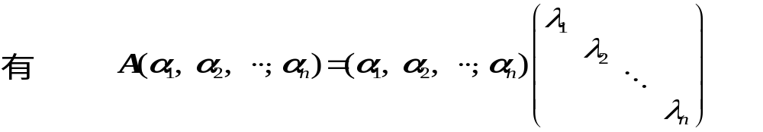
(二) n阶矩阵与对角矩阵相似的条件
定理4 (矩阵可对角化的条件)（课本P125）
n阶矩阵A与n阶对角矩阵Λ=diag(λ₁, λ₂, ⋅⋅⋅, λ_{n})相似的充分必要条件为矩阵A有n个线性无关的特征向量.
证:必要性
若A与Λ相似, 则存在可逆矩阵P=(α₁, α₂, ⋅⋅⋅,α_{n})使
P⁻¹AP=Λ
可得 Aα_{i}=λ_{i}α_{i} (i=1, 2, ⋅⋅⋅, n)
因为P可逆, 有|P|≠0, 所以α_{i} (i=1, 2, ⋅⋅⋅, n)都是非零向量, 因而α₁, α₂, ⋅⋅⋅, α_{n}都是A的特征向量, 并且这n个特征向量线性无关. 必要性得证.

Slide 9

定理(矩阵可对角化的条件)
n阶矩阵A与n阶对角矩阵Λ=diag(λ₁, λ₂, ⋅⋅⋅, λ_{n})相似的充分必要条件为矩阵A有n个线性无关的特征向量.
证:充分性
设α₁, α₂, ⋅⋅⋅, α_{n}为A的n个线性无关特征向量, 它们所对应的特征值依次为λ₁, λ₂, ⋅⋅⋅, λ_{n}, 则有Aα_{i}=λ_{i}α_{i} (i=1, 2, ⋅⋅⋅, n).
令P=(α₁, α₂, ⋅⋅⋅, α_{n}), 则P可逆, 且
AP=A(α₁, α₂, ⋅⋅⋅, α_{n})
=(Aα₁, Aα₂, ⋅⋅⋅, Aα_{n})
=(λ₁α₁, λ₂α₂, ⋅⋅⋅, λ_{n}α_{n})
=PΛ

Slide 10
定理4.6(矩阵可对角化的条件)
n阶矩阵A与n阶对角矩阵Λ=diag(λ₁, λ₂, ⋅⋅⋅, λ_{n})相似的充分必要条件为矩阵A有n个线性无关的特征向量.
证：充分性（继）设α₁, α₂, ⋅⋅⋅, α_{n}为A的n个线性无关特征向量, 它们所对应的特征值依次为λ₁, λ₂, ⋅⋅⋅, λ_{n}, 则有Aα_{i}=λ_{i}α_{i} (i=1, 2, ⋅⋅⋅, n). 令P=(α₁, α₂, ⋅⋅⋅, α_{n}), 则P可逆, 且
AP=A(α₁, α₂, ⋅⋅⋅, α_{n})
=(Aα₁, Aα₂, ⋅⋅⋅, Aα_{n})
=(λ₁α₁, λ₂α₂, ⋅⋅⋅, λ_{n}α_{n})=PΛ
用P⁻¹左乘上式两端得
P⁻¹AP=Λ
即矩阵A与对角矩阵Λ相似. 充分性得证.

Slide 11

推论（课本125）
若n阶矩阵A有n个相异的特征值λ₁, λ₂, ⋅⋅⋅, λ_{n}, 则A与对角矩阵Λ=diag(λ₁, λ₂, ⋅⋅⋅, λ_{n})相似.
说明

Slide 12

注: A有n个相异特征值只是A可化为对角矩阵的充分条件, 而不是必要条件.
且有
Aα₁=−2α₁, Aα₂=α₂, Aα₃=α₃.
容易验证向量组α₁, α₂, α₃线性无关, 所以向量组是A的线性无关的特征向量.
令P=(α₁, α₂, α₃), Λ=diag(−2, 1, 1), 有
P⁻¹AP=Λ
所以A~Λ. 本题A有两个特征值 -2 （1重根）和1（2重根），没有3个相异特征值，但是它依然可以对角化

Slide 13
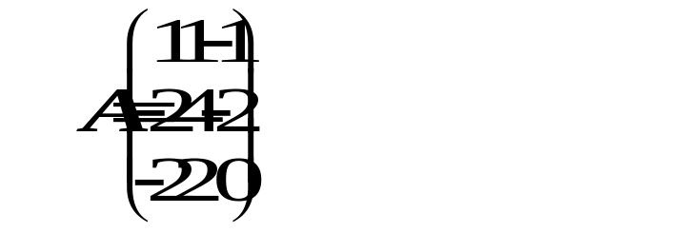
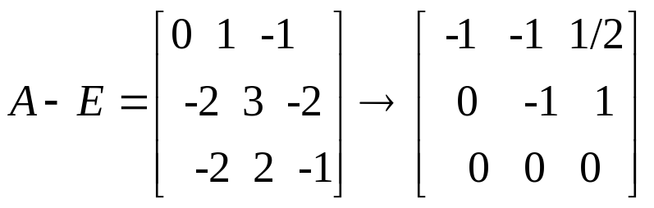
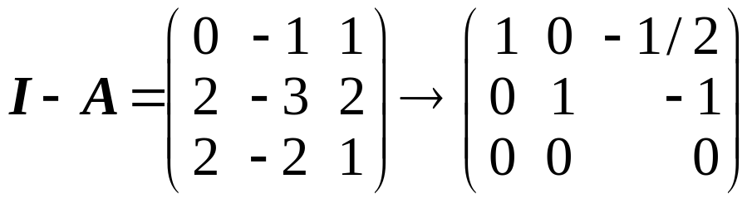
例1(重要) 试判断A是否可与对角矩阵相似, 如果能，求可逆矩阵P，使P⁻¹AP为对角阵，并求A⁵ , 其中
解:
矩阵A的特征多项式
|A−λE|
= -(λ−1)(λ−2)²
A的特征值为λ₁=1, λ₂=λ₃=2.
当λ₁=1时, 解齐次线性方程组(A−E)x=0,
得基础解系
α₁=(1, 2, 2)^{T}

Slide 14
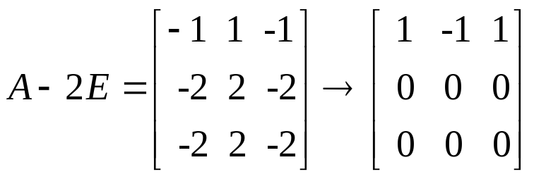
例1 试判断A是否可与对角矩阵相似,如果能，求可逆矩阵P，使P⁻¹AP为对角阵，并求A⁵ , 其中
解（继）:
矩阵A的特征多项式
|A−λE|
=-(λ−1)(λ−2)²
A的特征值为λ₁=1, λ₂=λ₃=2.
当λ₁=1时, 解齐次线性方程组(A−E)x=0,
得基础解系
α₁=(1, 2, 2)^{T}
当λ₂=λ₃=2时, 解齐次线性方程组(2E−A)x=0,
得基础解系
α₂=(1, 1, 0)^{T}, α₃=(−1, 0, 1)^{T}
因为矩阵A有三个线性无关的特征向量α₁, α₂, α₃, 所以A可与对角矩阵相似，即A可以对角化

Slide 15

解(续): 以下求可逆矩阵P，使P⁻¹AP为对角阵：
矩阵A的特征值为λ₁=1, λ₂=λ₃=2.
特征值λ₁=1对应的特征向量为α₁=(1, 2, 2)^{T} , λ₂=λ₃=2对应的特征向量为α₂=(1, 1, 0)^{T}, α₃=(−1, 0, 1)^{T}.
令
则P⁻¹AP=Λ,
于是A=PΛP⁻¹, 从而有
最后求A⁵
A⁵=(PΛP⁻¹)(PΛP⁻¹) ⋅⋅⋅ (PΛP⁻¹)
=PΛ(P⁻¹P)Λ(P⁻¹P) ⋅⋅⋅ (P⁻¹P)ΛP⁻¹
=PΛ⁵P⁻¹

Slide 16
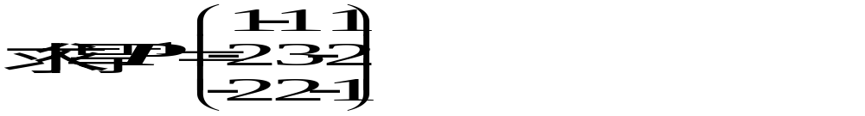
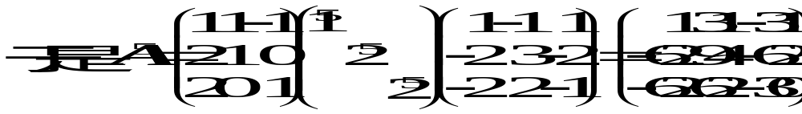
解(续):特征值λ₁=1对应的特征向量为α₁=(1, 2, 2)^{T} , λ₂=λ₃=2对应的特征向量为α₂=(1, 1, 0)^{T}, α₃=(−1, 0, 1)^{T}.
令
则P⁻¹AP=Λ,
于是A=PΛP⁻¹, 从而有
A⁵=(PΛP⁻¹)(PΛP⁻¹) ⋅⋅⋅ (PΛP⁻¹)=PΛ⁵P⁻¹

